Slide 1
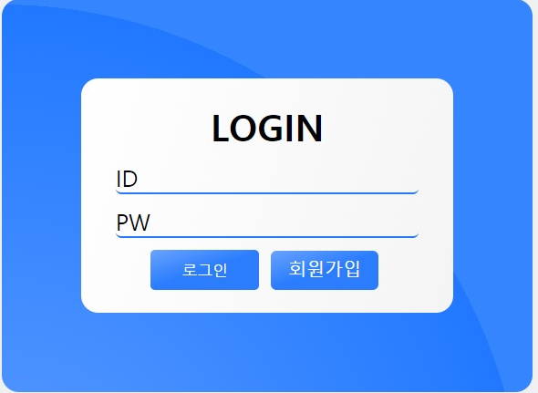
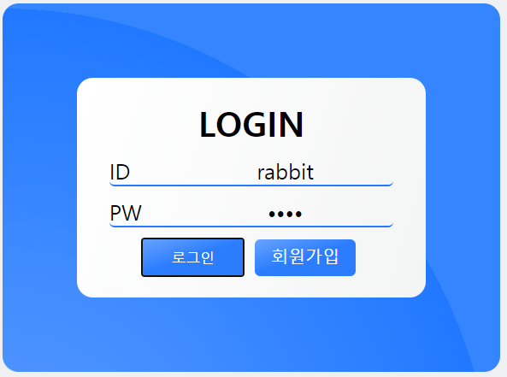
로그인
로그인 폼을 사용하여 로그인

Slide 2
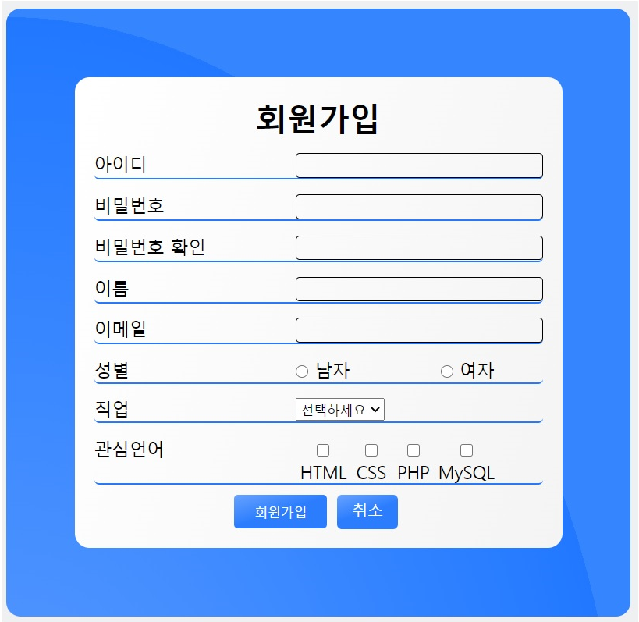
회원가입
회원가입을 통해서 로그인 할 수 있는 폼
회원가입을 하기 위해서 총 8가지를 만족 하여야 하며
작성하지 않을 경우에는 경고 창이 발생하도록 구현

Slide 3
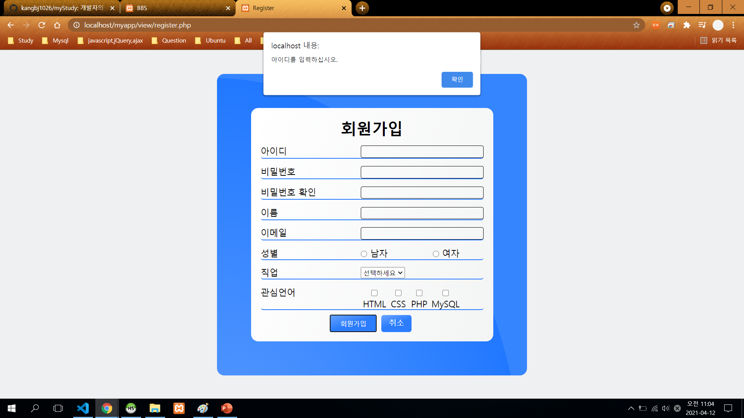
아이디 input 태그에 아무것도
입력하지 않고
회원가입(submit) 버튼을 클릭시
Alert 창 알림을 띄우도록 구현

Slide 4
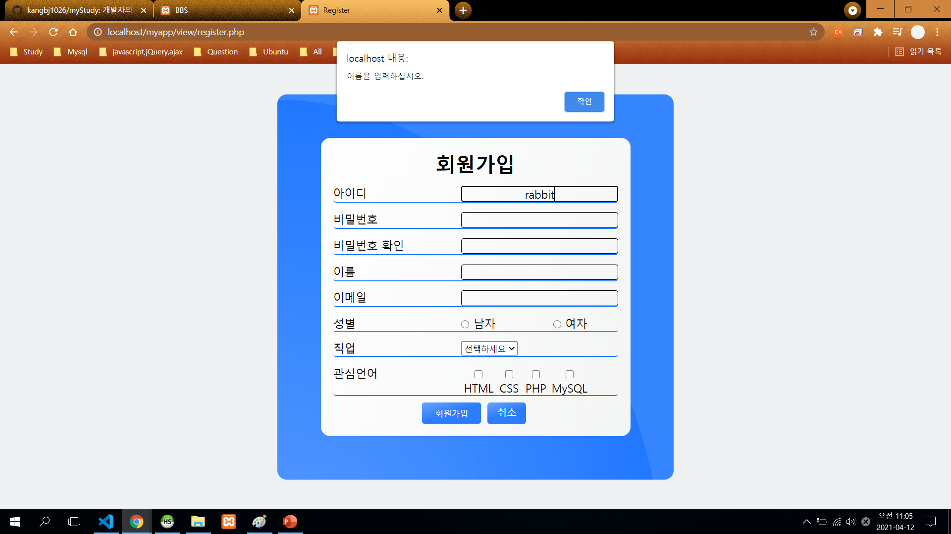

Slide 5

비밀번호는 3글자 이상 적지 않을
경우 계속해서 알림창이 뜨도록 구현

Slide 6

비밀번호 확인에서 비밀번호와
동일 하지 않을 경우 경고 메시지
띄우도록 구현

Slide 7


Slide 8
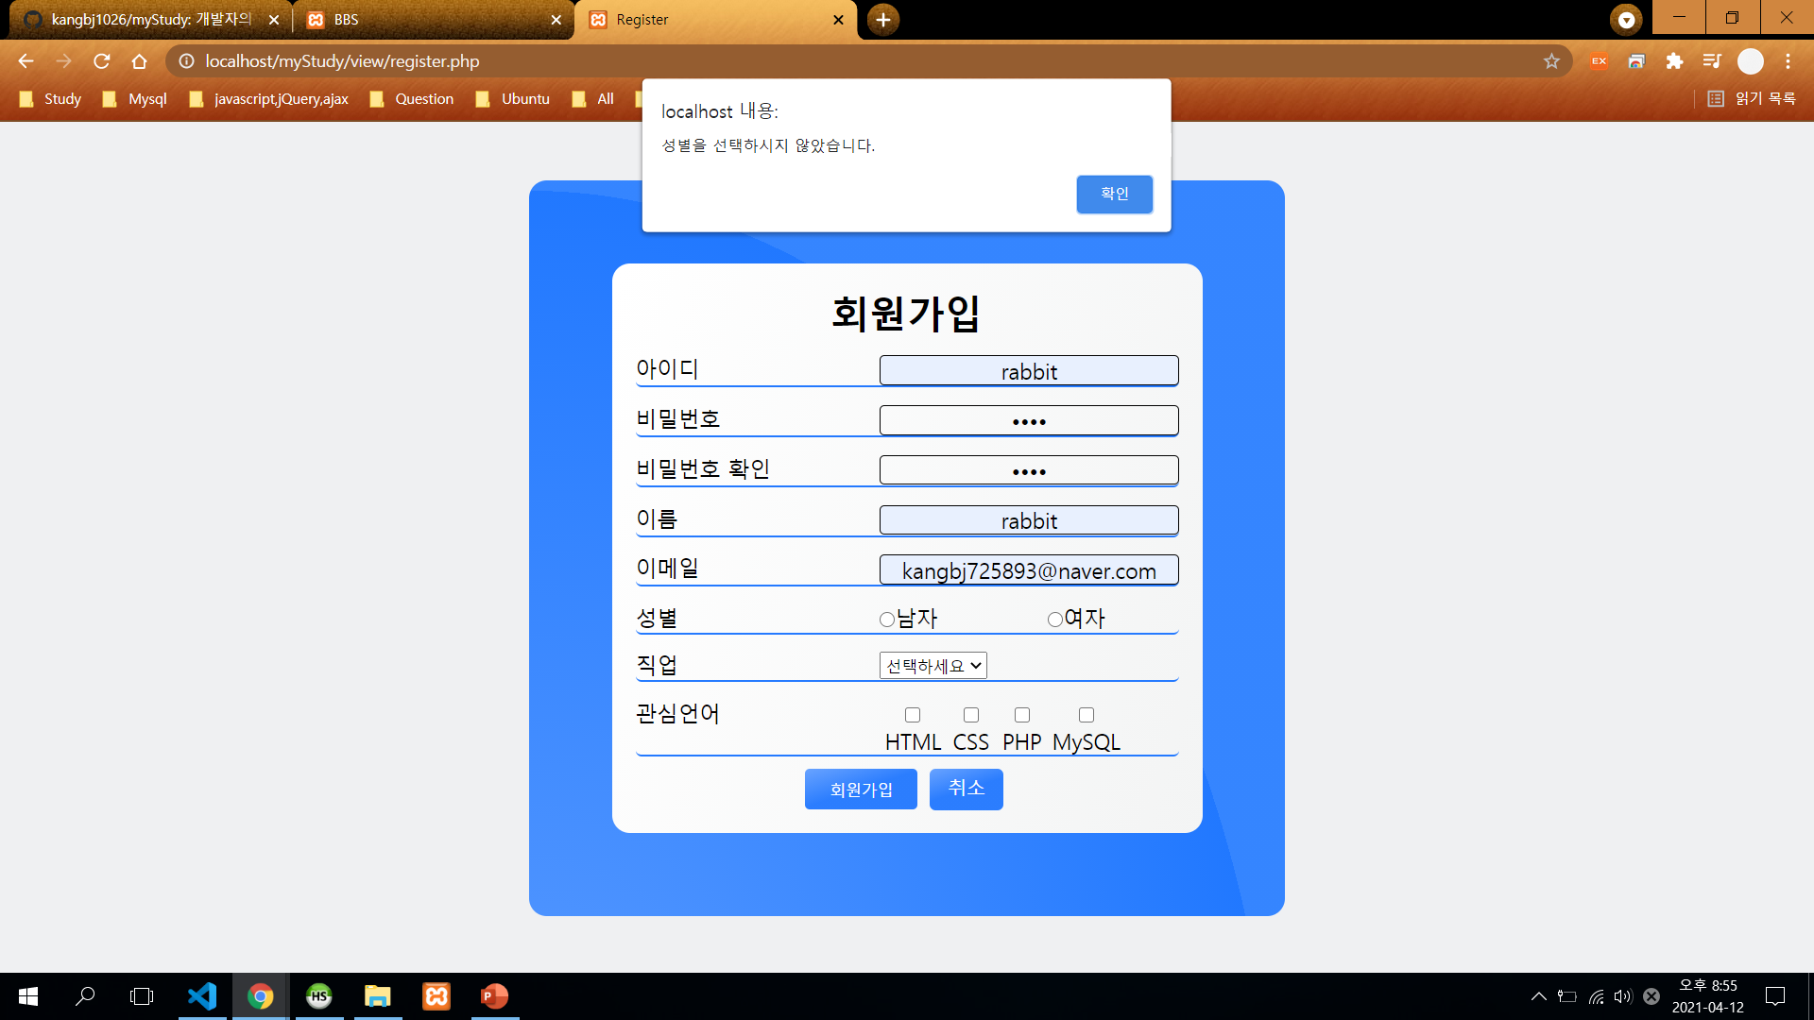

Slide 9


Slide 10
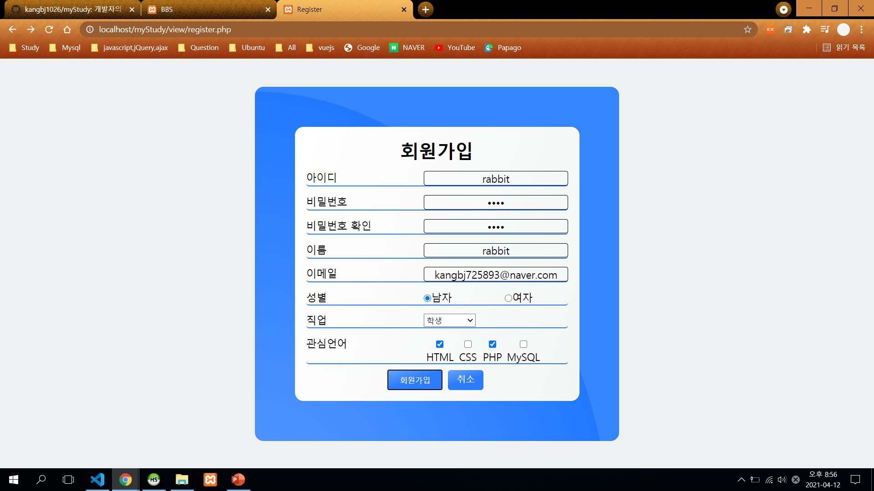

Slide 11
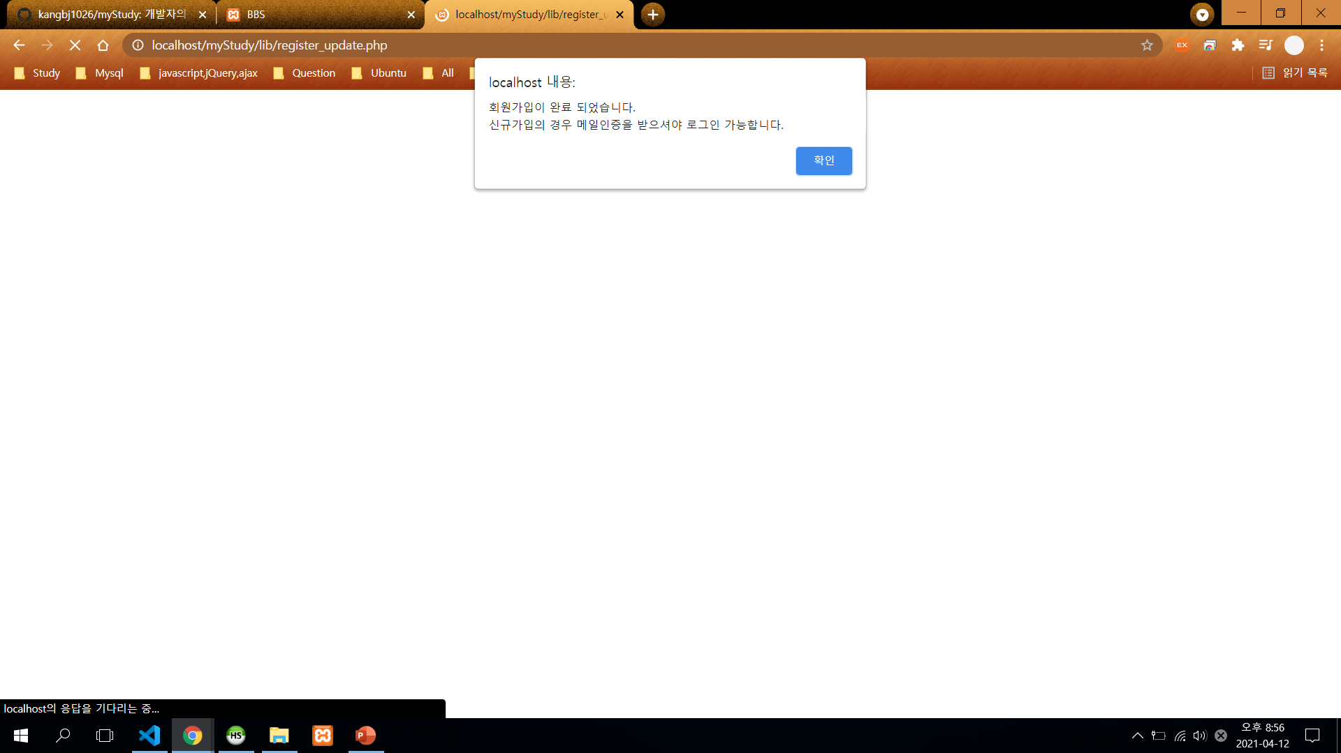
모두 입력하고 나면 회원가입 완료
알림창을 보여주고
로그인을 통해 메일인증 받도록 함

Slide 12
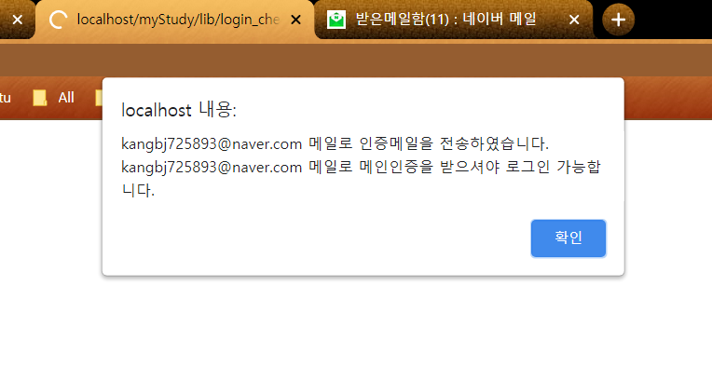
로그인 시도 할 경우 회원가입시 적었던 이메일로 인증 받을 수 있는 이메일을 전송

Slide 13
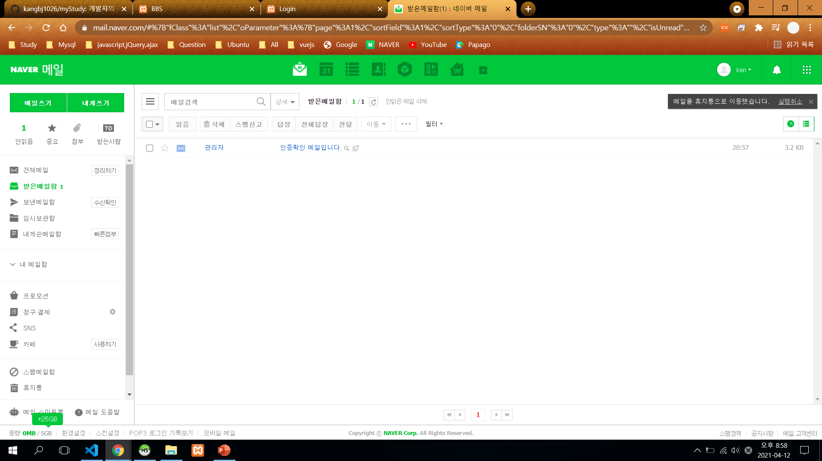
이메일을 전송 되었는지 확인 할 수 있으며
클릭하면 안에 내용을 확인 할 수 있음

Slide 14
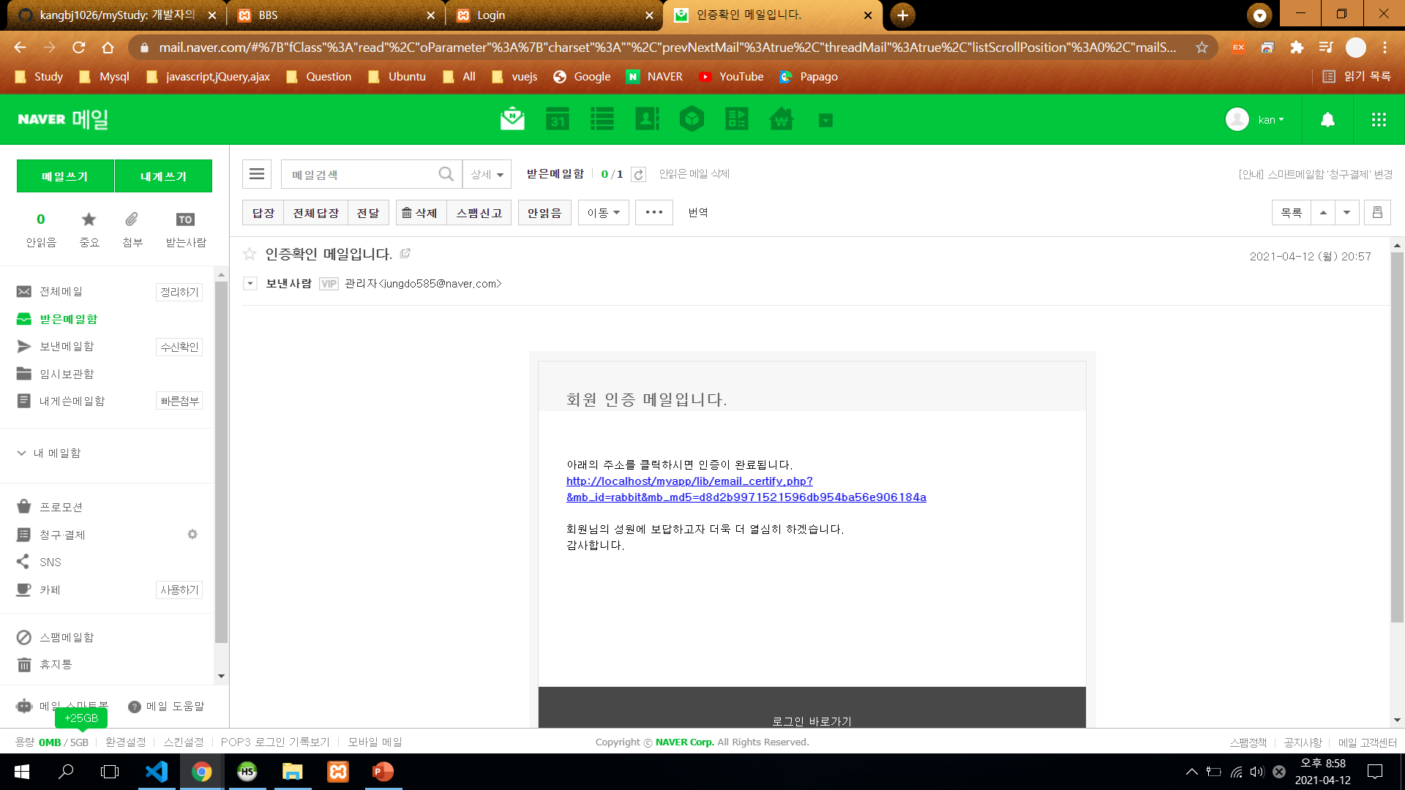
확인한 메일에서 링크를 통해서 회원을 인증 완료

Slide 15
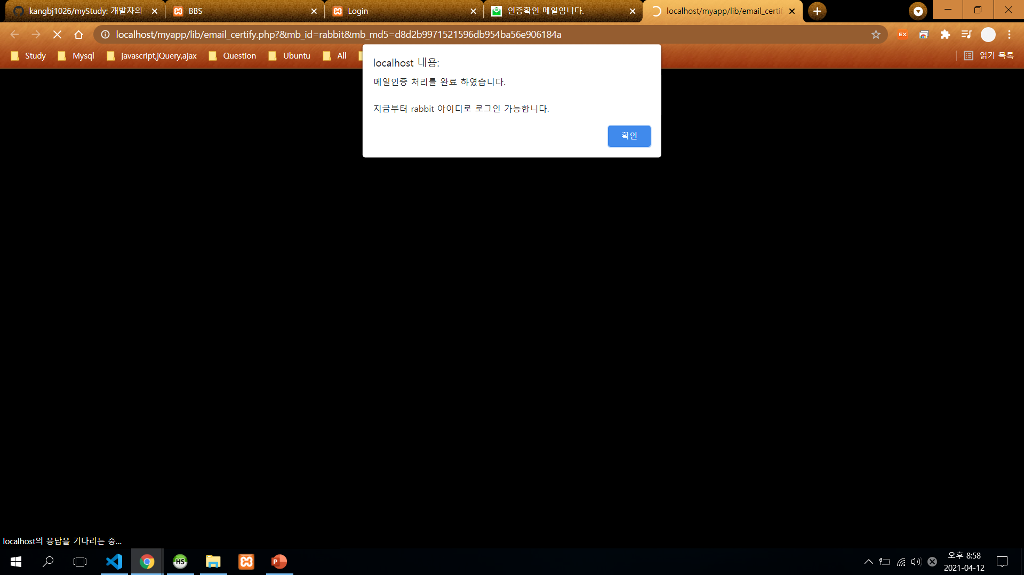

Slide 16
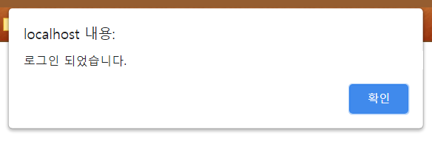
다시 한번 로그인 시도 할 경우 정상적으로 로그인 되는 것을 확인

Slide 17
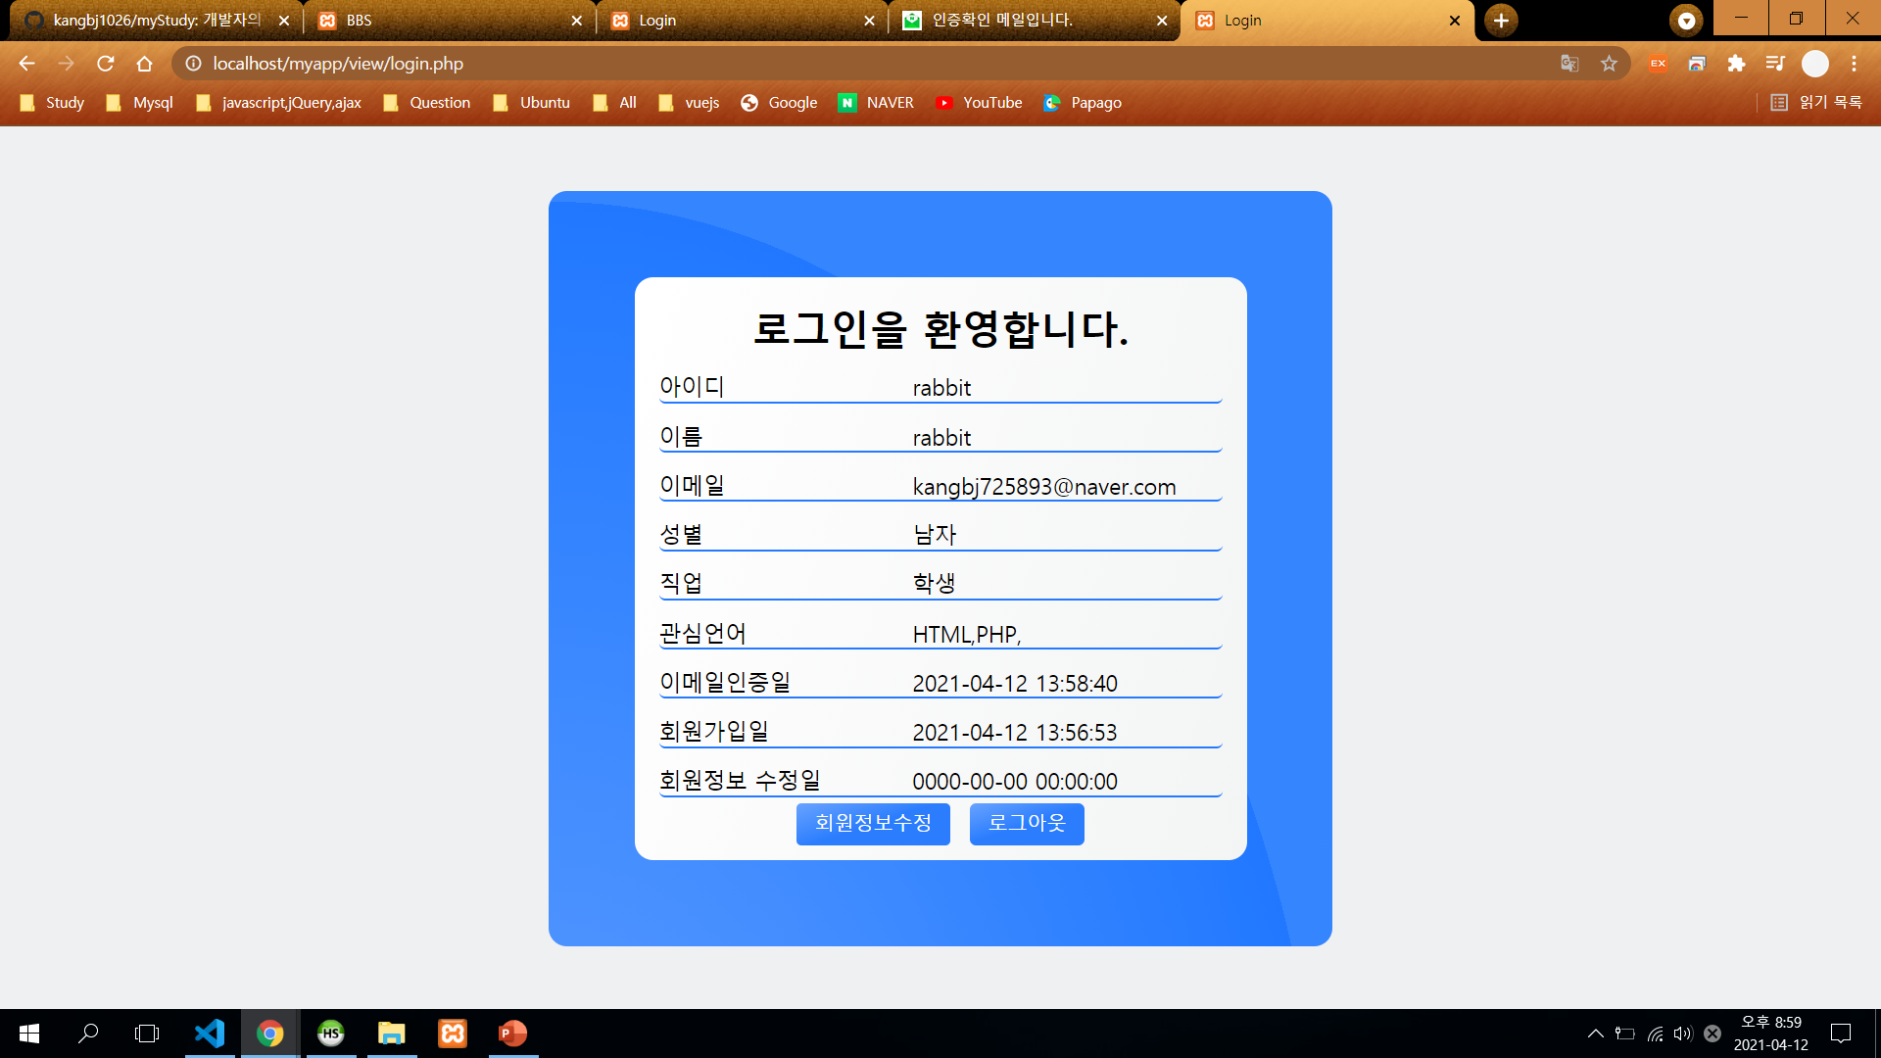
로그인에 성공하면
즉시 보여지는 화면은
회원의 정보를 보여줌

Slide 18
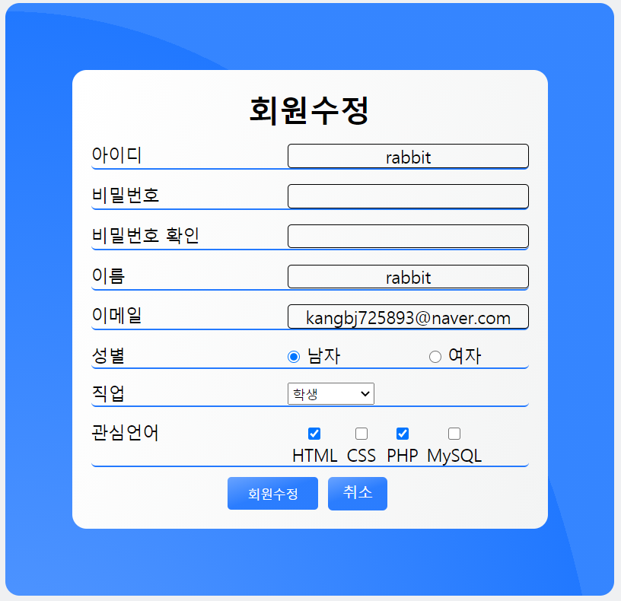
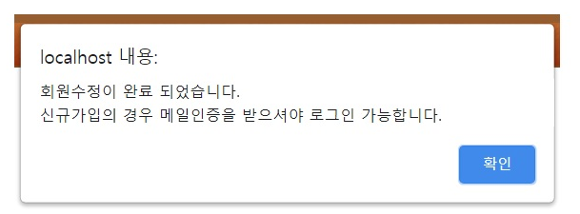
회원수정시 비밀번호을 입력하지 않을 경우
회원가입시에 발생 했던 경고와 동일하게 구현
비밀번호까지 모두 입력하고 나면 완료

Slide 19
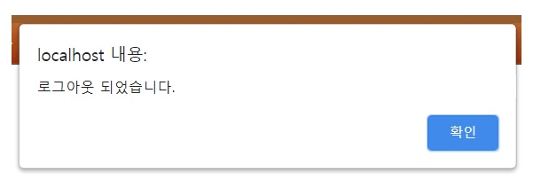
로그아웃 버튼 클릭시 처음 로그인 화면으로 이동

Slide 20
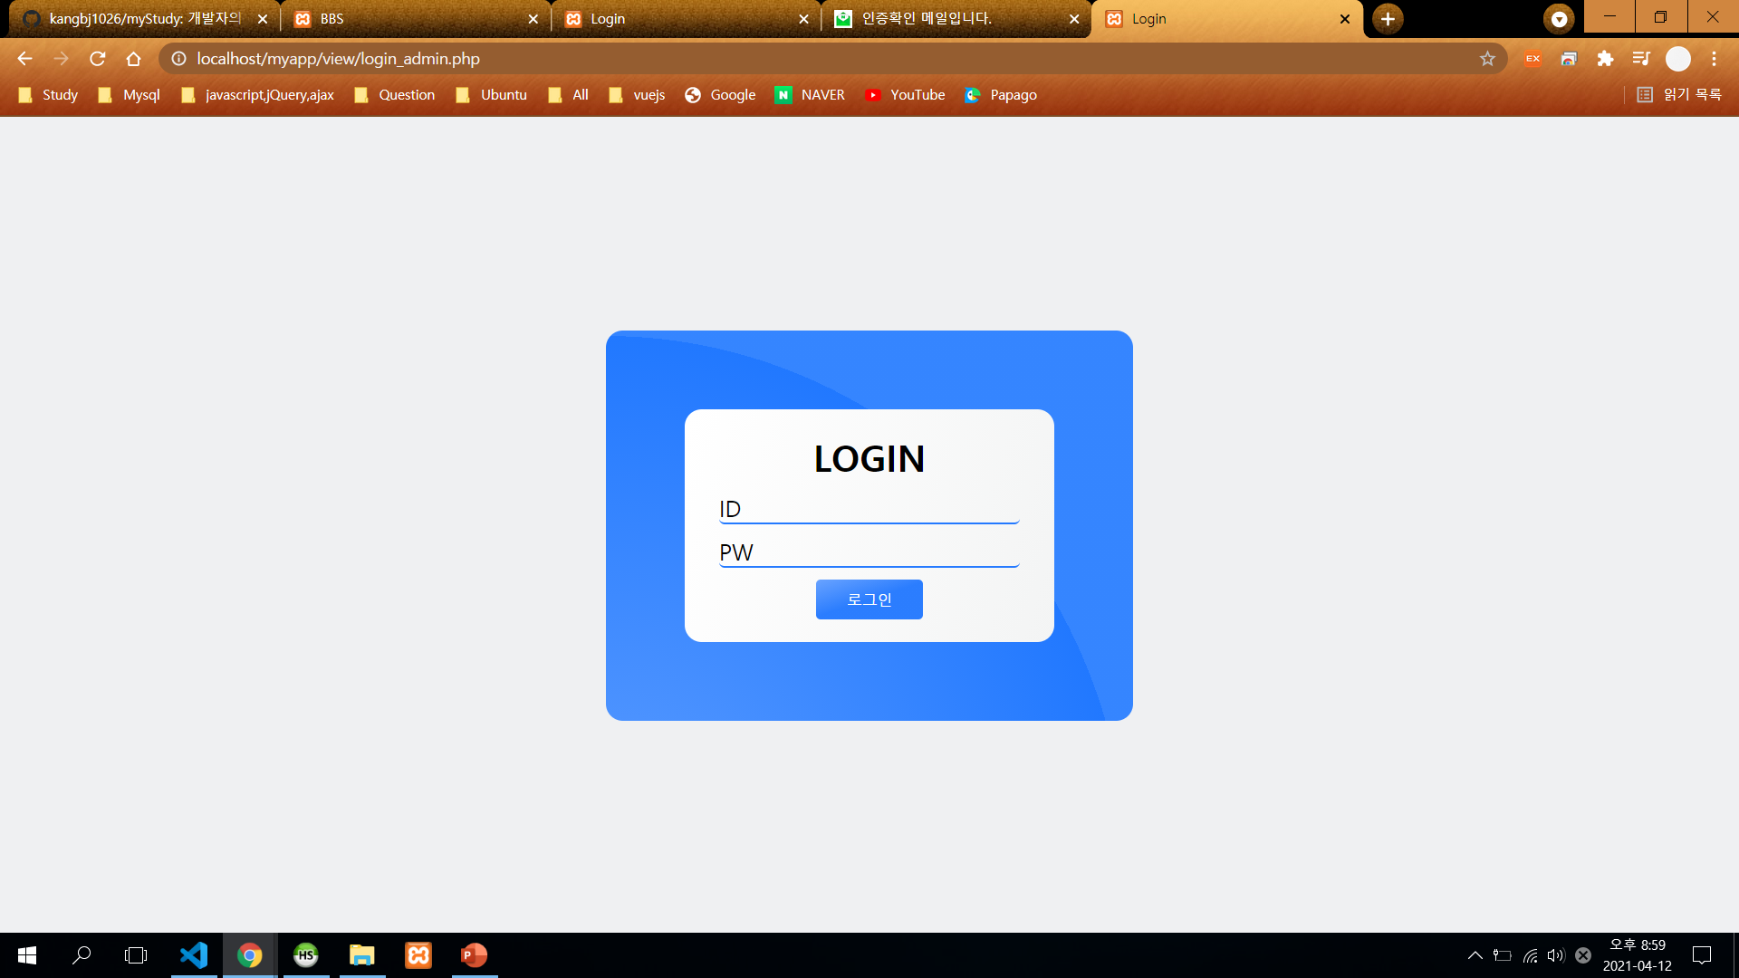
관리자 페이지 로그인

Slide 21
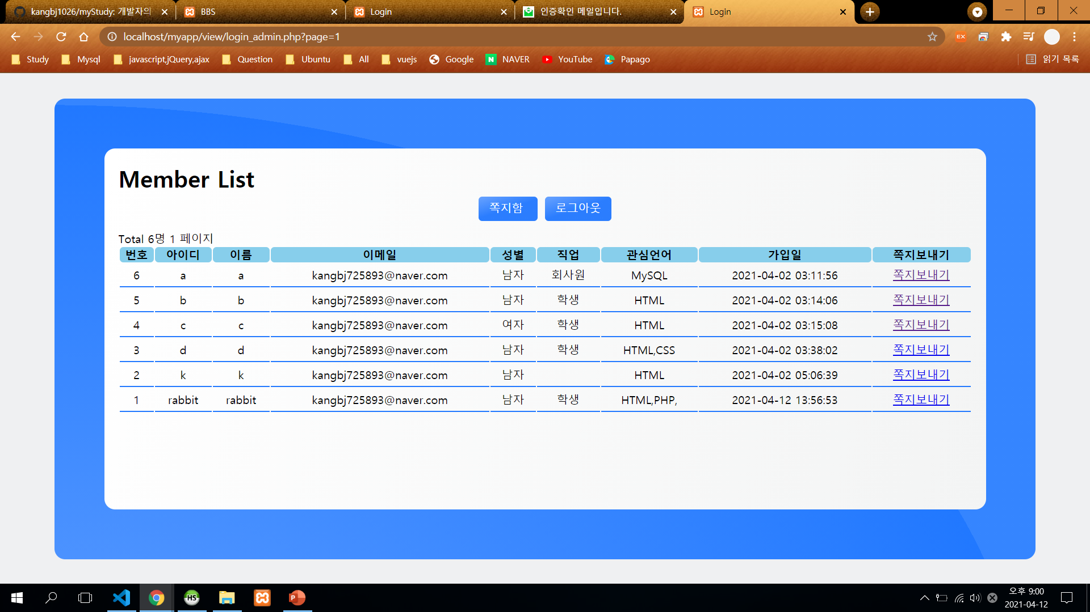
현제까지 회원가입을 통해 데이터베이스에 저장된 회원들의 목록

Slide 22
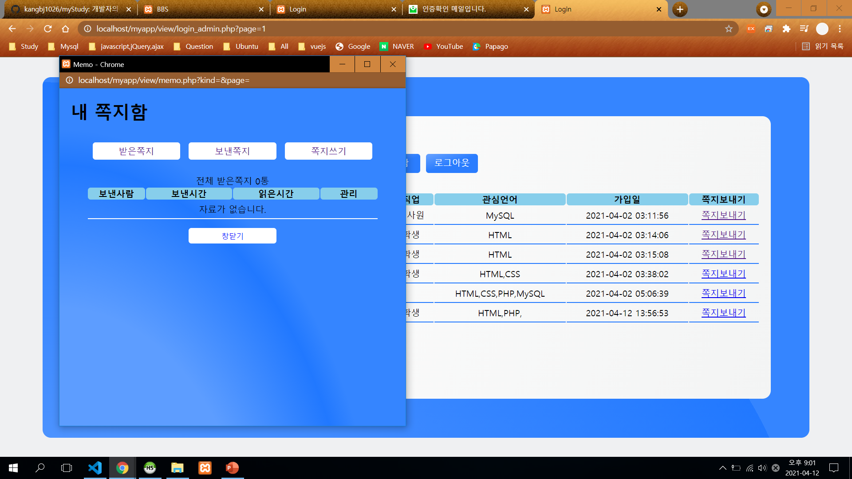
회원에게 쪽지를 보낼 수 있는 페이지

Slide 23
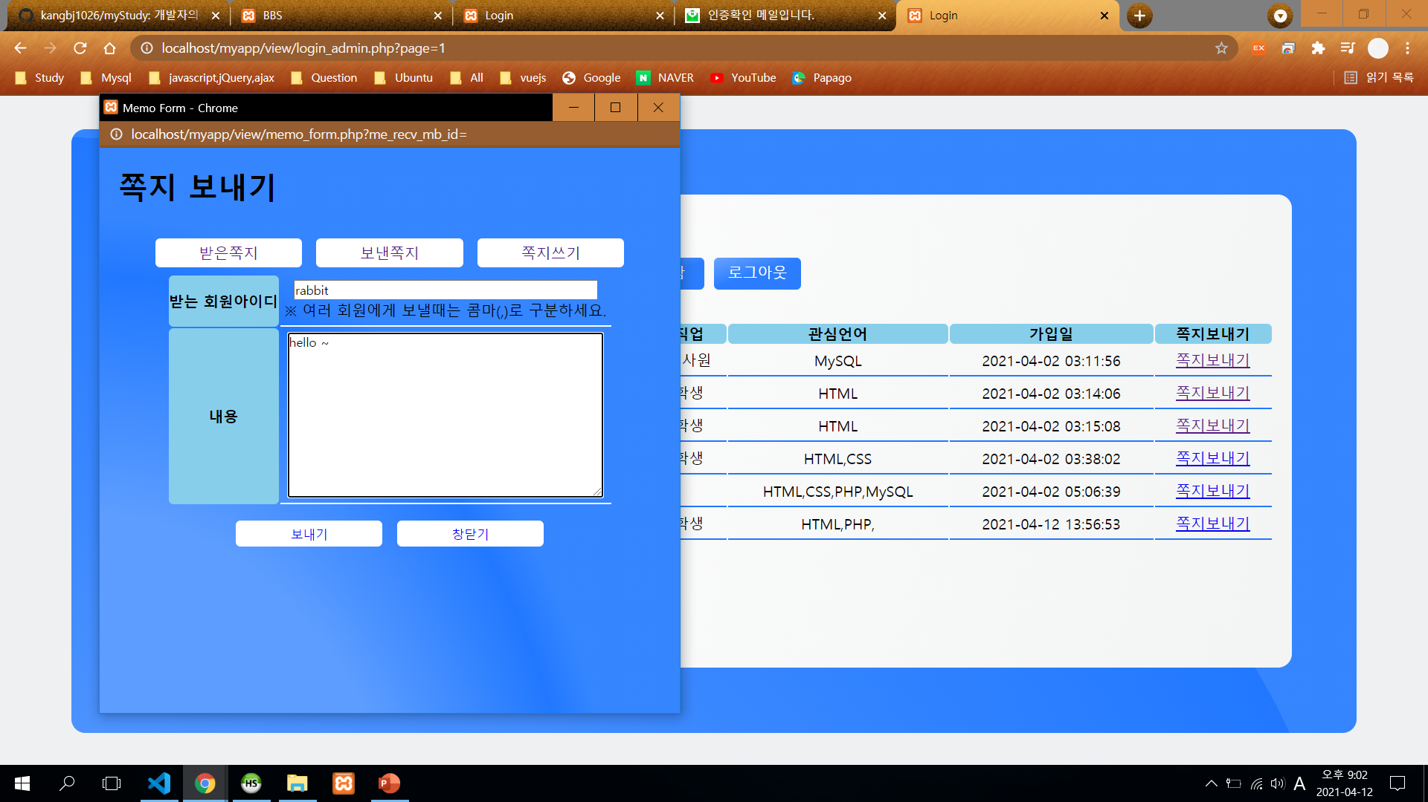

Slide 24
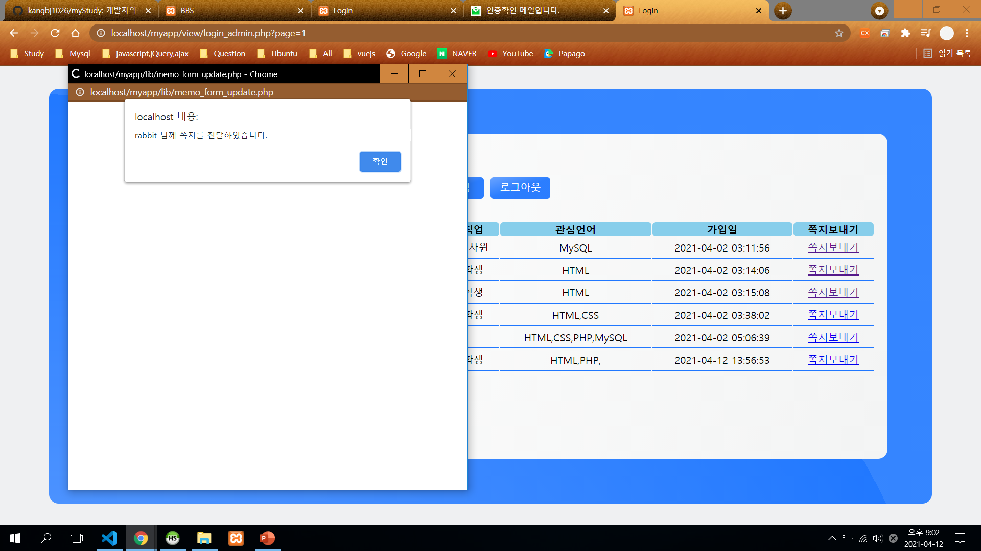

Slide 25


Slide 26


Slide 27
